Slide 1
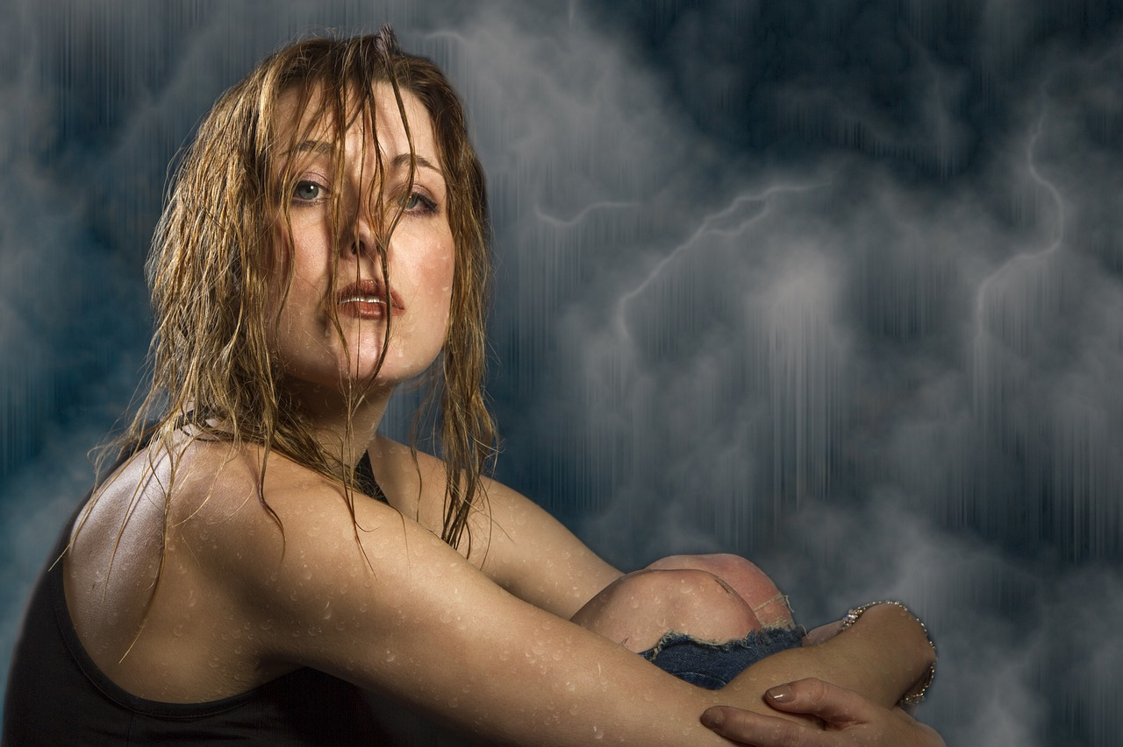
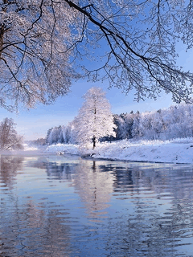
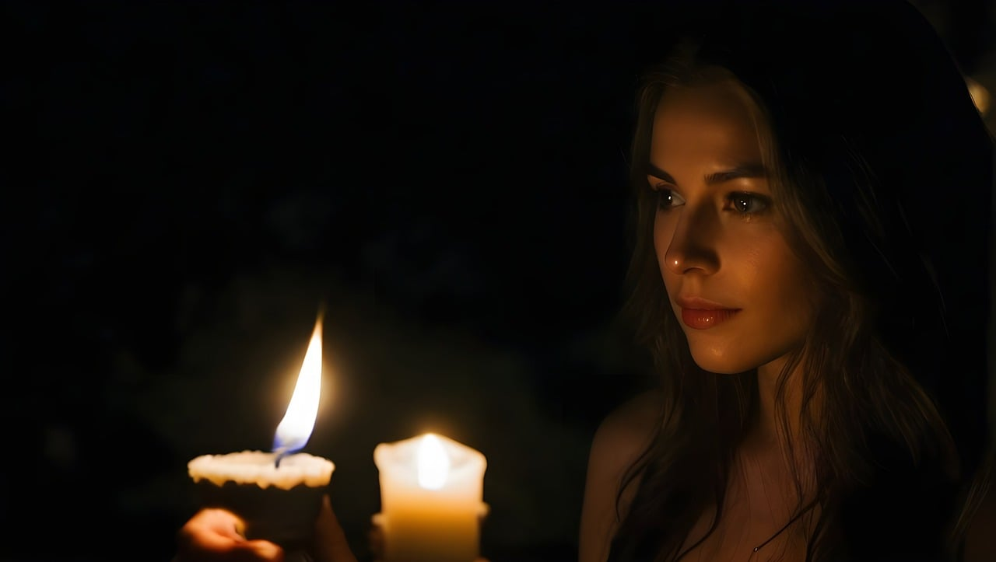
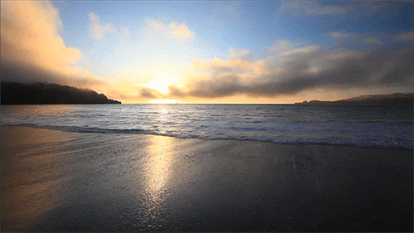

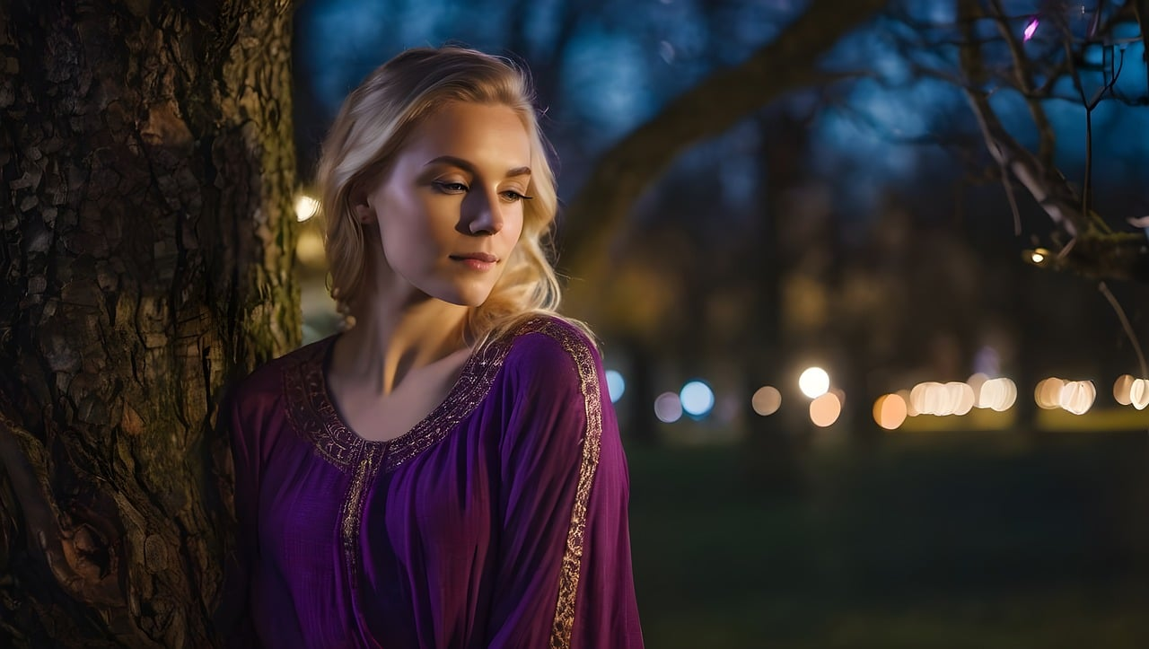
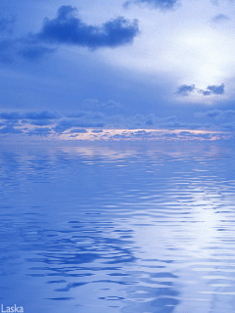

Podremos compartir tristezas,
alegrías, soñemos también,
¿por que no?
que habrá proyectos de vida.
En mis sueños vives
eres más que una realidad,
más que solo fantasías,
más que eso, eres mucho más,
Me tienes, te pertenezco
aun en la lejanía, por que
fabula en nuestra contra
la ruin geografía.
En cada instante que pasa,
en cada uno de nuestros días
nuestras almas están cada
vez mas unidas aunque nuestros
cuerpos no posean esa alegría.
Necesito tu cuerpo, necesito
tocarte y respirar tu aliento,
beberme de tu boca mil besos
para demostrarte cuanto te amo
para vivir en nuestro bello sueño
para soñar que nuestro amor
en realidad será eterno.
jrvg
Te pertenezco en la distancia
jrvallegomez@outlook.es

Slide 2







¿Te ha gustado?
Puedes ver más entrando
Aquí
Además puedes recibir powerpoints en tu correo electrónico suscribiéndote aquí:
…

